Slide 1
Encapsulamento
Técnica de Programação Orientada a Objeto
Para controlar o acesso aos atributos.

Slide 2
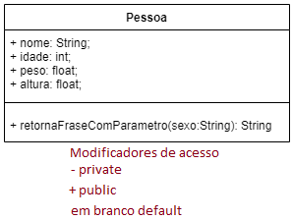
UML - Diagrama de Classes
UML (Unified Modeling Language) Linguage unificada de Modelagem

Slide 3
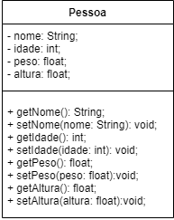
Encapsulamento
Colocar todos os atributos como private
E criar os métodos de acesso GETs e SETs e deixa-los como public
Além do Encapsulamento.
MVC (Model, View, Control) Modelo Visão e Controle
Modelo = É o primeiro pacote a ser desenvolvido
com base no Diagrama de Classes da UML.
Visao = A parte da programação que interage com o usuário final
Controle = A parte da programação que interage com os servidor

Slide 4
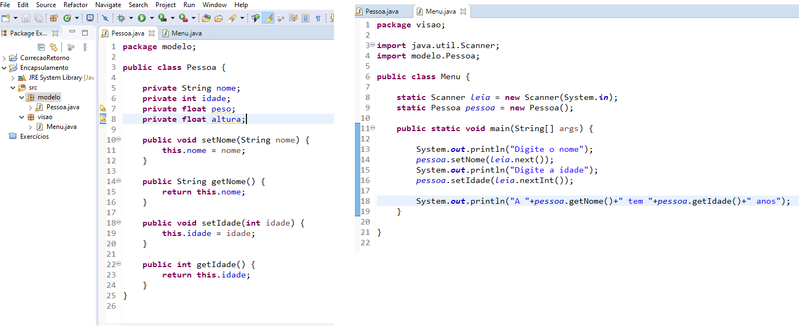
Implementando
Crie um projeto, chamado Encapsulamento, crie dois pacotes (modelo e visao).
Em modelo crie uma classe chamada Pessoa conforme os códigos abaixo
Repare que os métodos GETS e SETs só estão criados para os atributos nome e idade
Crie os métodos GETs e SETs para peso e altura também.
No pacote visão crie a classe chamada Menu conforme imagens abaixo e acrescente peso e altura

Slide 5
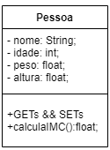
Exercício

